Slide 1
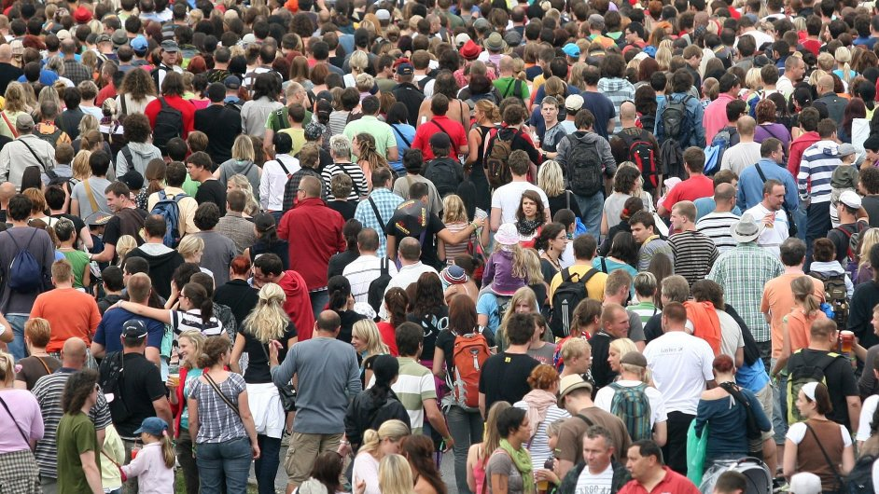
OPAKOVANIE – humánna geo + geoekológia

Slide 2
Krajinná sféra Zeme
Krajinný potenciál
Variabilita krajiny
Diverzita krajiny
Prírodné zdroje

Slide 3
typy krajín podľa stupňa premeny od nezmenenej po umelú krajinu
Vysvetlite, čo rozumieme pod pojmom cestovný ruch v súčasnosti. Opíšte jeho základné formy.
Ukážte na mape najvýznamnejšie oblasti cestovného ruchu
Vysvetlite lokalizačné, selektívne a realizačné predpoklady cestovného ruchu.

Slide 4
Zhodnoťte predpoklady pre rozvoj cestovného ruchu v miestnej obl.
Charakterizujte formy a druhy cestovného ruchu a na základe priloženej tabuľky určte spoločného menovateľa pre nasledujúce skupiny sídiel
Wiesbaden, Vichy, Luhačovice
Zakopané, Davos, Štrbské Pleso, Chamonix
Czienstochowa, Fatima, Levoča
Cannes, Mamaia, Acapulco
Mekka, Medina

Slide 5
Opíšte úlohu dopravy, lokalizačné činitele, technickú základňu
Ako sa delí doprava podľa prostredia, v ktorom sa uskutočňuje?
Opíšte hlavné smery vývoja dopravy.
Opíšte lokalizačné činitele poľnohospodárskej výroby, jej význam a členenie

Slide 6
Vysvetlite, ako sa delí poľnohospodárska pôda, vymenujte typy poľnohospodárskych
krajín
Štruktúra obyv. podľa pohlavia
Miešanci základných rás
Rozmiestnenie obyv.sveta

Slide 7
Nakreslite 3 základné typy vekových pyramíd a vysvetlite rozdiely medzi nimi
Posúďte , ktoré predpoklady lokalizácie cestovného ruchu musia byť splnené pri budovaní horského a prímorského strediska cestovného ruchu
Určte hlavné spôsoby výroby elektrickej energie v súčasnosti.
- Uveďte príklady krajín s prevahou vodnej, tepelnej a jadrovej energetiky
- Aké sú výhody alternatívnych zdrojov energie?

Slide 8
Definujte odpad + delenie odpadu
Vysvetlite pojmy natalita, mortalita, prirodzený pohyb, dojčenská úmrtnosť.
Vysvetlite 2 základné typy mechanického pohybu obyvateľstva, uveďte príklady
významných migrácií v minulosti a v súčasnosti.
K uvedeným odvetviam hospodárstva priraďte rozhodujúce druhy dopravy :
hutnícky priemysel
petrochemický priemysel
potravinársky priemysel
cestovný ruch v horských oblastiach

Slide 9
Sídlo, obec
konurbácia
aglomerácia
veľkomesto
metropola
Podľa akých kritérií sa delia obce na mestské a vidiecke?
Vysvetlite funkčné členenie sídiel, uveďte príklady
Objasnite pojem urbanizácia.
Uveďte príklady štátov s počtom obyvateľov nad 100 miliónov.

Slide 10
- Ktoré činitele pôsobia pri lokalizácii poľnohospodárskej výroby v nasledujúcich oblastiach. Uveďte príklady plodín , ktoré sú tam dominantné :
A/ Východná Čína
B/ Pobrežie Guinejského zálivu
C/ Karibská oblasť
D/ Stredomorská oblasť
E/ Americké prérie

Slide 11
Uveďte významné oblasti ťažby ropy ,uhlia , železnej rudy, bauxitu na Zemi a lokalizujte ich na mape.
- Uveďte konkrétne príklady ťažby nerastných surovín z pevniny a morského dna
- Zhodnoťte, ako ťažba nerastných surovín ohrozuje životné prostredie v jednotlivých častiach sveta.

